Slide 1
情報リテラシーII
(第9回)
ソートアルゴリズム(2)
再帰処理
クイックソート
情報・経営システム工学専攻
秋元 頼孝

Slide 2
再帰処理
近代的なプログラミング言語で実装された処理のしくみ。
「ある関数Aは、関数Aの中で、関数A自身を呼び出す」
ことができる。これを再帰呼び出し（再帰コール）といいます。
再帰呼び出しを含むアルゴリズムを、「再帰処理」といいます。
関数Ａ
呼び
出し
関数Ａ
呼び
出し
関数Ａ
呼び
出し
関数Ａ

Slide 3
再帰処理の考え方 例：階乗の計算
5の階乗「5!」は・・・
5! = 5 * 4 * 3 * 2 * 1
つまり、
5! = 5 * 4!
一般化すると
n! = n * (n – 1)! また、1! = 1
再帰的な構造
ｎの階乗：
もしnが１なら（1の階乗なら）、答えは１。
nが２以上なら、答えは ｎ × （ｎー１の階乗）

Slide 4
階乗の計算を再帰処理で行う プログラム
ｎの階乗：
もしnが１なら、答えは１。
そうでなければ、答えは ｎ × （ｎー１の階乗）
getPower(正の整数 n) ：戻り値は正の整数
１a．
nが1の場合。
1をreturn。
１b．
それ以外の場合（nが１より大きい場合） 。
n-1を引数として再帰呼び出しする。
返ってきた結果に、更にnを掛けた結果をreturn。

Slide 5
Private Function getPower(ByVal n As Long) As Long
If n = 1 Then
Return 1
Else
Dim ans As Long = n * getPower(n - 1)
Return ans
End If
End Function
「n-1」を渡して再帰呼び出し！

Slide 6
５の階乗の計算の流れ
答え
戻り値：120
=( getPowerに5を渡した戻り値)
戻り値：24
= 5×（ getPowerに4を渡した戻り値）
戻り値：6
=4×（getPowerに3を渡した戻り値）
戻り値：2
=3×（getPowerに2を渡した戻り値）
戻り値：1
=2×（getPowerに1を渡した戻り値）

Slide 7
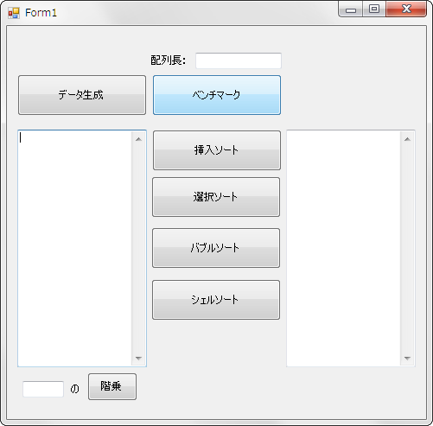
実装

Slide 8
ハノイの塔
s₁~s_{n}
ルール：
a,b,cという３本の棒があり、aに円盤s₁,s₂…,s_{n}が
刺さっている。この円盤を全てbに移せ。
ただし、円盤は一度に１枚ずつしか動かせない。
大きい円盤を小さい円盤の上に乗せてはいけない。
s₁
s₂
s_{n}
棒a
棒b
棒c

Slide 9
ハノイの塔の基本の移動：「ハノイ移動」
s_{p}
s_{q}
棒a
棒b
棒c
移動元
移動先
作業棒
１）s_{p}を
移動元→作業棒に移す
s_{q}
s_{p}
a
c
２）s_{q}を
移動元→移動先に移す
s_{q}
s_{p}
a
b
３）s_{p}を
作業棒→移動先に移す
s_{p}
s_{q}
c
b

Slide 10
円盤が３枚のとき
△＝｛s₁,s₂｝と、s₃のハノイ移動。
s₁
s₂
s₃
１）△をa→cへ
２）s₃をa→bへ
３）△をc→bへ

Slide 11
１）△をa→cへ
bが作業棒！
cが移動先！
結局、ハノイ移動。
移動先と作業棒が違っているだけ。

Slide 12
２）円盤１をa→bへ
３）△をc→bへ
aが作業棒！
bが移動先！
これもハノイ移動。
移動先と作業棒が
違っているだけ。

Slide 13
「ハノイの塔」のアルゴリズム
円盤s_{n}と、円盤△＝｛s₁,…,s_{ｎ-１}}のハノイ移動を
再帰的に繰り返す。
n枚の円盤をハノイ移動する関数
ハノイ移動( 円盤の枚数n, 移動元sb, 移動先gb, 作業棒wb )
n=１のとき・・・
s_{n}をsb→gbに移動する
n≧２のとき・・・
1） △＝｛s₁,…,s_{ｎ-１}}をsb→wbにハノイ移動(n-1,sb,wb,gb)
2） s_{n}をsb → gbに移動する
3） △＝｛s₁,…,s_{ｎ-１}}をwb→gbにハノイ移動(n-1,wb,gb,sb)
順番に注目！
順番に注目！
再帰呼び出し

Slide 14
Q00:
次のように、円盤n枚からなる「ハノイの塔」の解法（手順）をテキストで出力しなさい。
利用者が、円盤の枚数「n」をTextBoxに入力してButtonを押すと、システムは、最初に積んである棒の名前を「a」,移動先の棒の名前を「b」,作業棒の名前を「c」として、全ての円盤「s1」～「sn」をaからbに移動するまでの手順を、以下のように出力する。
s₁
s₂
・・・
s_{n}
a
b
c
出力例
s１を a → b に移動！
s２を a → c に移動！
s１を b → c に移動！
s３を a → b に移動！
・・・
snを a → b に移動！

Slide 15
HanoiMove()
Private Sub HanoiMove( n As Integer, sb As Integer, gb As Integer, wb As Integer )
引数：n As Integer・・・円盤の枚数
sb As String・・・移動元の棒の名前
gb As String・・・移動先の棒の名前
wb As String・・・作業棒の名前
戻り値：なし（関数の中でTextBoxに文字列を出力）
n=1の場合。
”s1 を ” & sb & “ → ” & gb & “ に移動！”（テキスト出力）
n≧2の場合。
1) HanoiMove(n-1,sb,wb,gb)
2) ”s” & n & “ を ” & sb & “ → ” & gb & “ に移動！”（テキスト出力）
3) HanoiMove(n-1,wb,gb,sb)
順番に注目！
順番に注目！

Slide 16
Private Sub HanoiMove(n As Integer, sb As String, gb As String, wb As String)
If n = 1 Then
TextBox1.Text &= “s1を ” & sb & “ → ” & gb & “ に移動！" & vbCrLf
Else
HanoiMove(n - 1, sb, wb, gb)
TextBox1.Text &= “s” & n & “ を " & sb & " → " & gb & “ に移動！" & vbCrLf
HanoiMove(n - 1, wb, gb, sb)
End If
End Sub

Slide 17
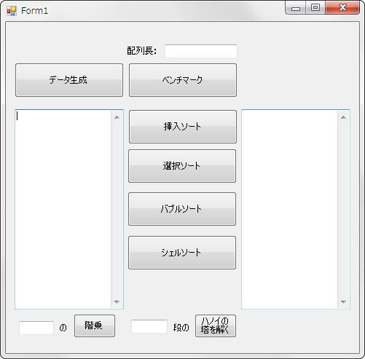
実装

Slide 18
クイックソート (Quick Sort)
性能が非常に良いアルゴリズム

Slide 19
クイックソート
C.A.R.Hoare(1960)
根本の原理：
「遠い距離にある値同士の交換の方が効果的」
例）
70 20 80 50 90 60 30 40
70と20の交換より、70と40の交換の方が、
整列に寄与する能力が高い

Slide 20
全体の手順イメージ
pivot
0
44
52
77
59
47
30
62
65
26
28
適当な値(pivot) を選ぶ
pivot
0
44
30
26
28
47
52
62
65
77
59
pivotより小さい値はpivotの前方へ、大きい値は後方へ移動
pivot
pivot
0
44
30
26
28
47
52
62
65
77
59
それぞれのグループで、ふたたび適当なpivotを選ぶ
pivot
pivot
0
28
26
30
44
47
52
62
59
65
77
各グループでpivotより小さい値は前方へ、大きいなら後方へ移動
データが２以上あるグループがあるうちは、この操作を繰り返す

Slide 21
クイックソートのアルゴリズム
集めたあと、
pivotの前方の配列の長さが２以上なら、 部分を繰り返す。
pivotの後方の配列の長さが２以上なら、 部分を繰り返す。
配列内の一部の配列のなかで、適当な値をpivotとする。
pivotより小さい値を配列の前方に、pivotより大きい値を配列の後方に集める。
再帰
再帰
分割を繰り返すので、別名、分割ソートという

Slide 22
分割ソートのながれ
（０） スタート番号と「pivot」の決定
iを、今、考えている配列の先頭の番号、jを、最後尾の番号とする。
今考えている配列の要素数の中央値をpとし、Data(p)を、「pivot」とする。
（１） pivotの前方に関する操作
配列の後方に移動すべきData(i)を探す。
（２） pivotの後方に関する操作
配列の前方に移動すべきData(j)を探す。
（３） 停止条件の判定
i>=j
True
False
（４） データの交換
Data(i)とData(j)を交換する。
交換後、iを1つ後方へ、jを1つ前方へ移動。

Slide 23
（０） スタート番号と「pivot」の決定
iを、今考えている配列 の先頭の番号、jを最後尾の番号とする。
今考えている配列の要素数の中央値をpとし、Data(p)を、「pivot」とする。
i の初期値
pivot
j の初期値
Data()
例：要素数が11だった場合
pivot
？
？
？
？
？
47
？
？
？
？
？
5番目
p= Int( (Data.Length -1) / 2 )
pivot = Data(p)
※「pivot」の取り方には様々な方法があります。
「要素数の中央」の値をpivotとするこの方法は、幾つかの方法のうちの１つです。
（１） pivotの前方に関する操作

Slide 24
（１） pivotの前方に関する操作
配列の後方に移動すべきData(i)を探す。
i について、次の操作を繰り返す。
data( i ) ＜ pivot である間、iを1増やす。 ( i += 1 )
data( i ) ＞= pivot なら、ストップ。次のステップへ
このdata( i ) は、pivotよりも後方にあるべきデータ。
pivot
44
52
77
13
47
30
62
65
86
28
i=2
（２） pivotの後方に関する操作

Slide 25
（２） pivotの後方に関する操作
配列の前方に移動すべきData(j)を探す。
ｊ について、次の操作を繰り返す。
pivot ＜ data( j ) である間、jを1減らす。 ( j -= 1 )
pivot ＞= data( j ) なら、ストップ。次のステップへ
このdata( j ) は、pivotよりも前方にあるべきデータ。
pivot
44
52
77
13
47
30
62
65
86
28
i=2
j=10
（３） 停止条件の判定
i>=j

Slide 26
（３） 停止条件の判定
i>=j
True
i >= j である（iとjがすれ違った）場合・・・分割ソート終了。
そうでない場合・・・ステップ（４）へ。
終了
pivot
i
j
pivot
44
52
77
13
47
30
62
65
86
28
j=10
i=2
i=2,j=10なので、まだi>=jではない。継続
False
（４） データの交換

Slide 27
（１）
（４） データの交換
Data(i)とData(j)を交換する。
交換後、iを1つ後方へ、jを1つ前方へ移動。
戻る
pivot
44
28
77
13
47
30
62
65
86
52
pivot
44
52
77
13
47
30
62
65
86
28
i += 1
j -= 1

Slide 28
例題
44
52
77
13
47
30
62
65
86
28
（1）
44
52
77
13
47
30
62
65
86
28
i=2
（2）
44
52
77
13
47
30
62
65
86
28
j=10
（3）
まだi>=jではない。継続
（4）
44
28
77
13
47
30
62
65
86
52
i=3
j=9

Slide 29
（1）
44
28
77
13
47
30
62
65
86
52
i=3
（2）
44
28
77
13
47
30
62
65
86
52
j=6
（３）
まだi>=jではない。継続
（4）
44
28
30
13
47
77
62
65
86
52
i=4
j=5

Slide 30
44
28
30
13
47
77
（1）
77
62
65
86
52
i=6
62
65
86
52
（2）
44
28
30
13
47
77
62
65
86
52
13
77
77
j=4
（３）
i >= j なので、終了。
終了

Slide 31
「分割ソート」 の整理
i の初期値
pivot
j の初期値
配列全体
配列のうち、ある部分的な配列 について・・・
i の初期値 = 配列 の先頭の番号
j の初期値 = 配列 の最後尾の番号
pivot = その配列の中央の番号の部屋の、要素の値
とする。
★を繰り返す。
★
（１）data( i ) < pivotである（=位置に問題ない）間、iを増やす。
（２）data( j ) > pivotである（=位置に問題ない）間、jを減らす。
（３） i >= j なら繰り返しを抜ける。
（４）(位置に問題のある) data( i ) とdata( j ) を交換し、
iとjを1ずつ増やす/減らす。
★

Slide 32
クイックソート＝ 「分割ソート」の再帰的な実行
pivotの前方側、後方側の２つの部分的な配列に対して、分割ソートを再帰的に実行する。
各「分割ソート」により、
pivotの前方にpivotより小さい値、後方にpivotより大きい値が集まる。
「部分的な配列」の要素数が２以上の場合、
その配列内で、分割ソートを再帰呼び出しする。

Slide 33
(補足)アルゴリズムの計算量

Slide 34
アルゴリズムの計算量
処理するデータの数が増えたときに、計算量がどう増えるか
という尺度。アルゴリズムの善し悪しの判断に用いられる。
計算量オーダは、ビッグオー記法(Big O Notation)で表現される。
例)
O(N) 計算量はデータ数にほぼ比例して増える。
O(N²) 計算量はデータ数の２乗にほぼ比例して増える。
O(log₂N) 計算量はデータ数のlog₂N倍にほぼ比例して増える。
計算量は、処理速度の絶対量とは別の話。
処理速度は様々な要因の影響を受ける。
パソコンの処理方式、処理速度
プログラムの書き方（関数を呼び出すとその分遅くなる）
プログラミング言語の処理速度・効率性

Slide 35
オーダの例
選択ソート、バブルソート、挿入ソート：O(N²)
シェルソート：O(N^{1.2})
実際には、同じオーダでも計算量は異なる。
また、ソートするデータの内容によって向き・不向きがある。

Slide 36
クイックソートの計算量
クイックソートの計算量オーダ：
O(log2N) ～ O(N²)
pivotの取り方が効率に大きく影響する。
最悪効率：毎回、pivotに配列要素の値の最大値or最小値が
選ばれた場合。
（参考）クイックソートは、pivotが常に配列内にある値の中央値であれば一番速く動作しますが、現実にはそううまくpivotを取ることはできません。このため、様々な工夫がなされる事が多いです。
例えば、「配列の番号の中央をとる」、「配列の中から3つの値をランダムに取り、3つの真ん中の値をとる」などがあります。この前者は、ランダムであってもほぼ整列していても比較的速いので、多くの場合で採用されています。

